Slide 1
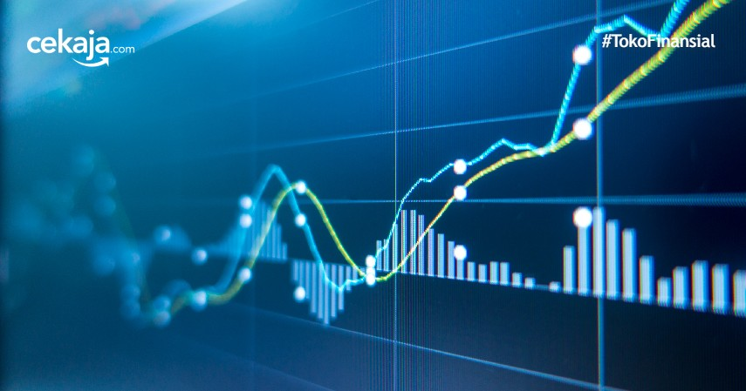
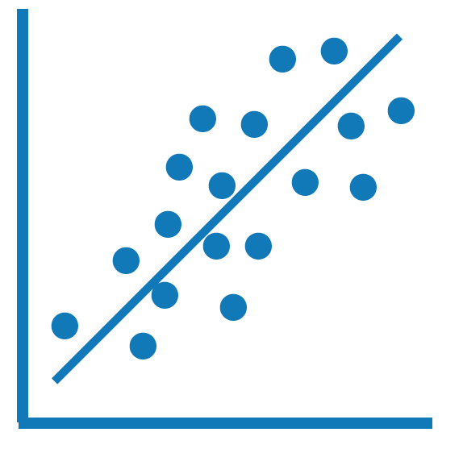
الانحدار الخطي
النموذج الذي يستخدمه إكسل للتنبؤ بقيم بيانات العائد المستقبلية يعتمد على القيم الموجودة (بيانات العائد السابقة) وذلك باستخدام ...............................
الانحدار الخطي
على الرغم من أن الانحدار الخطي هو الطريقة الأكثر استخدامًا إلا أنه يفتقر إلى العامل النوعي
مثال :يمكن أن تكون بعض العوامل النوعية هي رأي المستهلكين وأحكامهم وعاداتهم الشرائية التي تؤثر عند الشراء.
المصدر: أ.أريج العنزي

Slide 2
عللي الانحدار الخطي هو الأكثر استخدامًا في تحليل التنبؤ؟!
لأنه يسمح بتلخيص ودراسة العلاقات بين متغيرين نوعيين أو كميين
المتغيرين في المثال هما الأشهر وبيانات المبيعات.
المصدر: أ.أريج العنزي

Slide 3
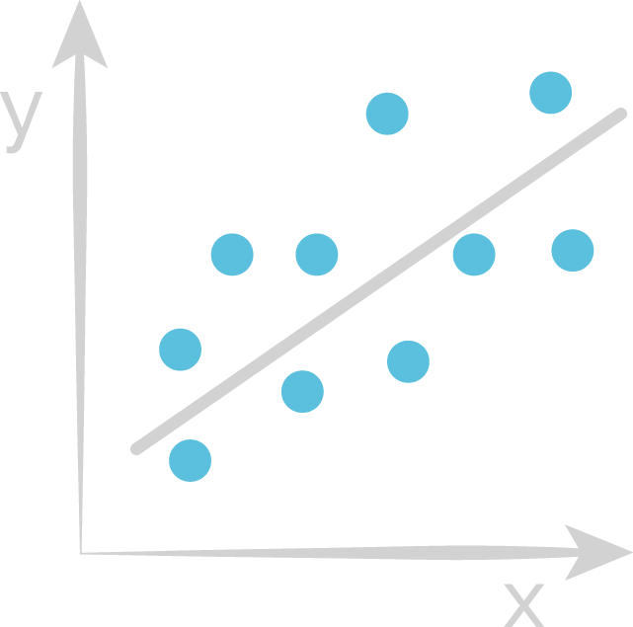
الانحدار الخطي
عللي في الانحدار الخطي معظم التوقعات بعيدة بشكل
كبير عن الواقع الحقيقي؟!
بسبب نقص العوامل النوعية وهي حقيقة يمكن أن تؤثر
بشكل سلبي على توقعات المبيعات.
المصدر :أ.أريج العنزي

Slide 4
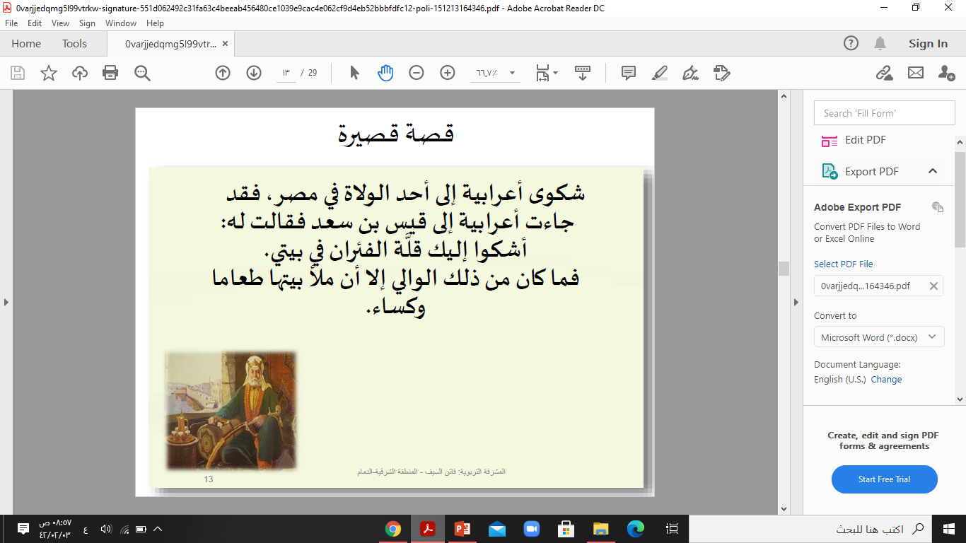
استخلصي المغزى الذي فهمه الوالي من حديث الأعرابية .

Slide 5
ماذا نقصد بالتشفير ؟
التشفير هو وسيلة لحماية البيانات عن طريق إخفائها عن الأشخاص غير المرغوب بهم
الأعرابية حاولت أن تحمي كبريائها ولم تطلب الحاجة مباشرة
ففهم الوالي رسالتها ، نستطيع القول أن الأعرابية قامت ( بتشفير ) طلبها

Slide 6



طالبتي المبدعه امامك مجموعه من المصادر
المتنوعة التي تعينك على اتمام ماهو مطلوب ؟
التعلم المتمايز
طالبتي الجميلة شاهدي الفيديو ولخصي محتواه مبينة الفرق بين التشفير المتماثل والتشفير غير متماثل ؟
طالبتي ذات الذكاء البصري الصورة أعلاه ترمز لموضوع له علاقة بدرس اليوم ؟ فماهو مع التوضيح

Slide 7
هناك العديد من الأفكار التي سُرقت بسبب نقلها عبر البريد الإلكتروني .
قدمي حلول للحد من هذه الجريمة ؟
كورت توسعه مجال الادراك (مهارات اتخاذ القرارات )
لابد من تشفير رسائل البريد الإلكتروني قبل إرسالها .
تشفير قنوات الاتصال من قبل مزود البريد الإلكتروني .
تشفير جميع الرسائل المحفوظة أو المؤرشفة .

Slide 8
هناك في حاسوبك ملفات لا تريدين لأحد الإطلاع عليها وكذلك الحال بالنسبة للشركات
و المنظمات هناك ملفات سرية لا ينبغي الإطلاع عليها إلا من قبل الأشخاص المصرح لهم .
ماهو الحل لحماية هذه الملفات ؟
تشفير القرص الصلب وتشفير جميع وحدات التخزين الأخرى مثل وحدة الذاكرة الفلاشية وأشرطة النسخ الاحتياطي

